Slide 1
La fiesta de los panes sin levadura

Slide 2
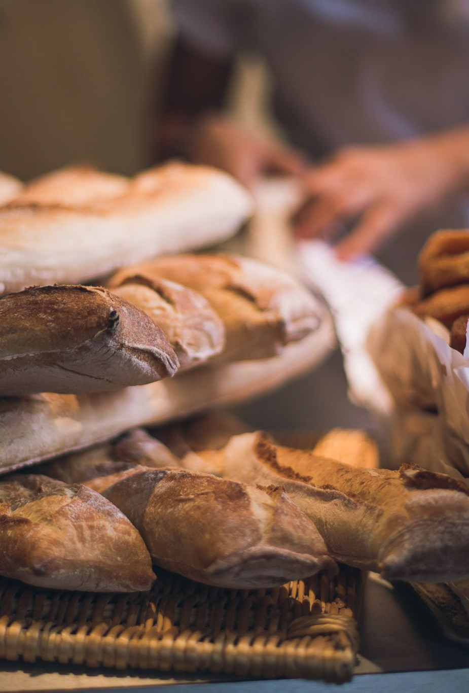
La Fiesta de los Panes sin levadura comenzaba el decimoquinto día del mes de aviv y se prolongaba durante siete días (Núm. 28: 17). Aunque a veces el término Fiesta de los Panes sin levadura incluía también la Pascua a causa de que se comía pan ácimo con el cordero pascual, en realidad aquella seguía a esta.
Durante los siete días se ofrecían muchos sacrificios, entre ellos siete corderos. El primero y el último día de la fiesta se guardaban como sábados ceremoniales. Con todo, se consideraba que, de esos dos sábados, el primero era el más importante pues se lo designaba como el sábado (Lev. 23: 11, 15).

Slide 3
«Todo el sistema del judaísmo era una profecía compacta del evangelio»* todos los servicios ordenados por Dios en el sistema judío eran una sombra bien del servicio de nuestro Sumo Sacerdote en el santuario celestial, bien del servicio encomendado a la congregación terrena para la cual oficia. Por tanto, el hecho de que, durante siglos, el día que seguía a la Pascua fuera guardado como un sábado tenía un especial significado.
En el capítulo anterior hemos demostrado que no fue casualidad que el año en que el Salvador fue crucificado la Pascua fuera en viernes, el sexto día de la semana. Tampoco fue casualidad que el sábado ceremonial, el decimoquinto día de aviv, coincidiera con el séptimo día de la semana, un sábado del Señor. El típo se cumplía en el antitipo. Juan, el discípulo amado, dijo: «Aquel sábado era de gran solemnidad» Juan 19: 31), término que se empleaba cuando un sábado ceremonial anual coincidía con un sábado del Señor semanal.

Slide 4
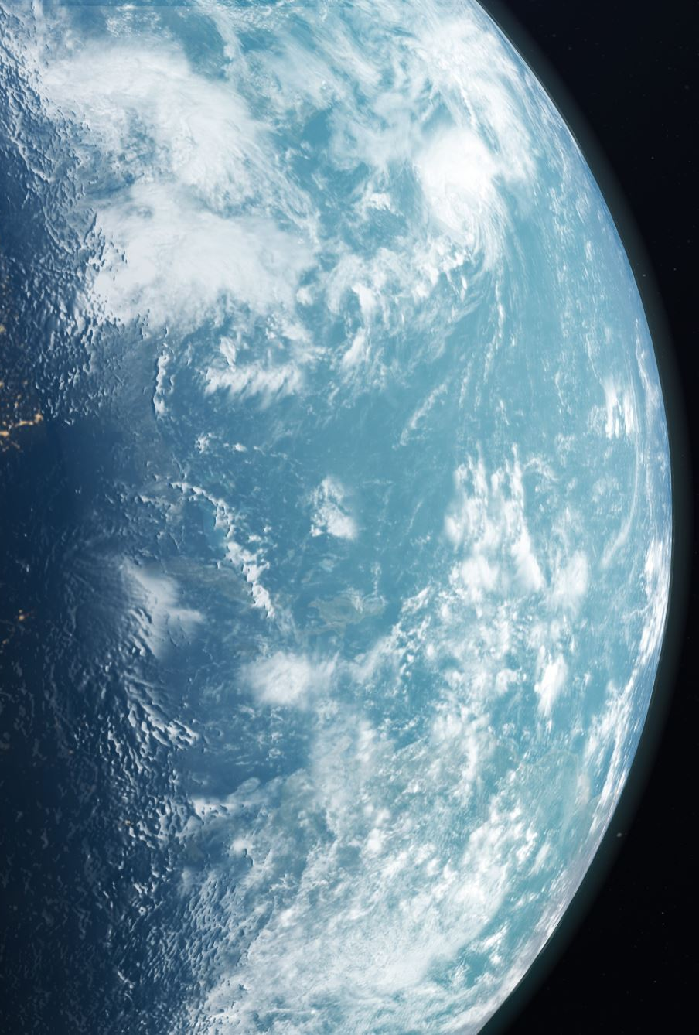
Cuatro mil años antes, tras los primeros seis días de la historia, Dios y Cristo terminaron la obra de la creación. Dios declaró que la obra terminada era muy buena «y reposó el séptimo día de todo cuanto había hecho. Entonces bendijo Dios el séptimo día y lo santificó, porque en él reposó de toda la obra que había hecho en la creación» (Gén. 2: 2, 3). Cerca de veinticinco siglos más tarde, en medio de la sobrecogedora grandiosidad del Sinaí, Dios ordenó a su pueblo: «Acuérdate del sábado para santificarlo» (Gén.20: 8). En aquel día, el séptimo, había reposado de la obra de la creación.
Traer este mundo a la existencia, cubrirlo de verdor y belleza, llenarlo de vida animal y poblarlo con seres humanos hechos a imagen y semejanza de Dios, todo ello mediante la palabra, fue una obra poderosa. Sin embargo, tomar una tierra deteriorada por el pecado junto con sus habitantes sumidos en la iniquidad y recrearlos para otorgarles un estado de perfección superior al que tenían cuando salieron de las manos del Creador es aún mayor. Esa es la obra que aceptó el Hijo de Dios. Por eso, cuando en el Calvario clamó: «¡Consumado es!», hablaba al Padre y anunciaba el hecho de que había cumplido los requisitos de la ley, había vivido una vida libre de pecado, había vertido su sangre como rescate del mundo y ahora el camino estaba expedito para que cualquier hijo o hija de Adán que aceptase el perdón que se le ofrecía pudiera salvarse.

Slide 5
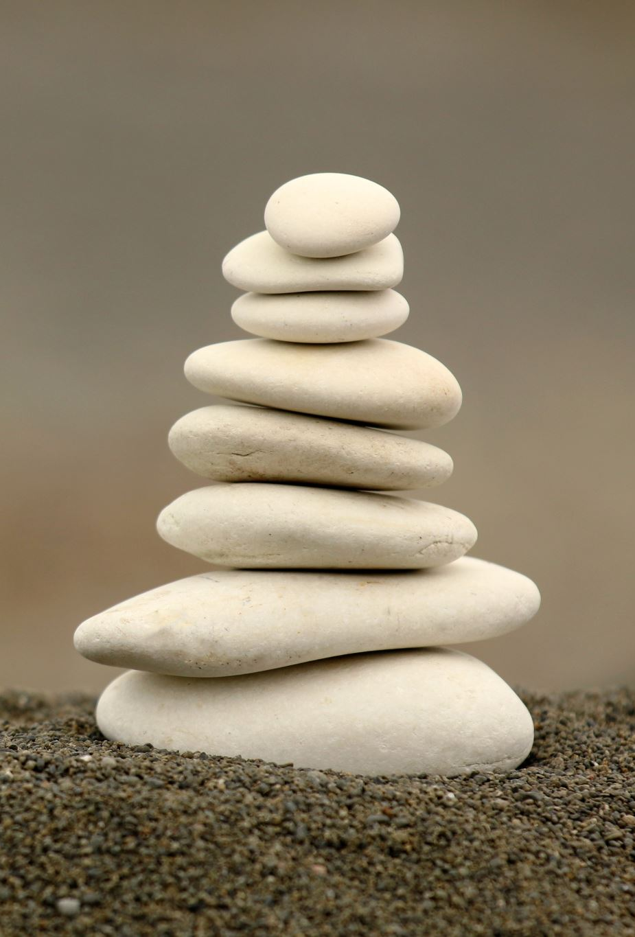
Mientras el sol poniente proclamaba al mundo que se acercaba el santo sábado del Señor, desde la cruz del Calvario, el hijo de Dios proclamaba que la obra de redención estaba cumplida. Esa obra afectaría a toda la creación y, aunque los hombres malvados no entendiesen el significado de las palabras: «¡Consumado es!», toda la naturaleza respondió a ellas y, por decirlo de algún modo, saltó de júbilo. Incluso las sólidas rocas se rasgaron de arriba abajo. Dios dispuso que la humanidad reconociese ese magno acontecimiento y, aunque los que vivieron o contemplaron la escena no fueran conscientes de su significado, hubo algunos santos que, estando dormidos, después de la resurrección del Señor despertaron de la tumba para proclamar las alegres nuevas (Mat. 27: 50-53).

Slide 6
La obra de redención se completó en el sexto día y, así como Dios reposó después de la obra de la creación, Jesús permaneció en la tumba de José durante las sagradas horas del santo sábado.
También sus seguidores reposaron; él siempre les había enseñado que obedeciesen la santa ley de su Padre. Les había prohibido pensar que jamás se pudiera cambiar una jota o una tilde de la ley de Dios (Mat. 5: 17, 18). Durante cuatro mil años, se había observado el sábado como un memorial de la creación. Tras la muerte del Salvador en la cruz, fue bendito doblemente; fue un memorial de redención a la vez que de creación.

Slide 7
Como un gran puente, el sábado alcanza todo el tiempo. El primero de los pilares que sustentan esa gran institución se levantó cuando, según se relata en Génesis 2: 2, 3, Dios y el hombre sin pecado reposaron durante las sagradas horas del sábado.
El segundo pilar del puente se edificó entre los truenos del Sinaí, cuando Dios, al proclamar el cuarto mandamiento según se encuentra en Éxodo 20: 8-11, puso el hecho de que él había reposado el séptimo día de la obra de creación como la razón por la cual el hombre debía guardarlo como santo.

Slide 8
El tercer pilar del puente del sábado fue levantado con la sangre del Calvario. Mientras, en la tumba, el Hijo del Dios Todopoderoso descansaba de la obra de redención, en Lucas 23: 54-56, se recoge que los seguidores de Jesús «descansaron el sábado, conforme al mandamiento».
El cuarto pilar de este maravilloso puente se erigirá en la tierra nueva. En Isaías 63: 22, 23 se nos dice que, después de que Dios haya eliminado de la tierra el último rastro de la maldición del pecado, toda carne acudirá a adorar al Señor de sábado en sábado.

Slide 9
En tanto que el cielo nuevo y la nueva tierra permanezcan, los redimidos del Señor desearán conmemorar el sábado como un memorial de la obra consumada por Cristo en la redención de este mundo caído y como memorial de la creación.
En el segundo día de la Fiesta de los Panes sin levadura tenía lugar la ofrenda de las primicias. Era aquel un importante servicio, por lo que lo trataremos por separado. Durante los siete días que seguían a la Pascua, el pueblo comía pan ácimo.
El siete, un número que designaba la plenitud, era un tipo perfecto de la vida que debe vivir quien reclama para sí a Cristo como su Pascua y tiene la bendita seguridad de que la sangre del Salvador cubre sus pecados. La levadura es el tipo de la «maldad y la malicia»; el pan ácimo, sin levadura, era representación «de sinceridad y de verdad». La fiesta de los Panes sin levadura simbolizaba todo esto.

Slide 10
